Slide 1
OSAMOSVOJITEV SLOVENIJE

Slide 2
OSAMOSVOJITEV
V povojnem času so v Jugoslaviji potekala trenja med zagovorniki centralizma na eni in federalizma na drugi strani
v drugi polovici 80. let se je organizirala slovenska politična opozicija, odprle so se tudi možnosti za drugačne poglede na slovensko politiko do Jugoslavije
Leta 1987 so slovenski intelektualci v 57. številki Nove revije predstavili opozicijski nacionalni program, ki je vseboval zahtevo po krepitvi slovenske državnosti. Isto zahtevo pa so izražale tudi prve opozicijske stranke(npr. Slovenska kmečka zveza , ki je nastala leta 1988 in pa Slovenska demokratična zveza, ki je nastala leta 1989)
Maja 1988 so bili aretirani Janez Janša, David Tasić, Ivan Borštner in Franci Zavrl. Obtoženi so bili izdaje vojaških skrivnosti, njihovo sojenje pa je potekalo pred vojaškim sodiščem v Ljubljani.

Slide 3
Pripadniki močnega civilnega gibanja so ustvarili Odbor za obrambo četverice, ki se je kasneje preoblikoval v Odbor za varstvo človekovih pravic, vodil ga je Igor Bavčar
Slovenska javnost je na iniciativo odbora z množičnimi demonstracijami protestirala proti procesu sojenja četverici, a vojaške oblasti niso popustile
Slovenska oblast je začela spoznavati, da so možnosti za sožitje v Jugoslaviji vse manjše, in je začela braniti slovenske pozicije pred napadi iz centra

Slide 4
MAJNIŠKA DEKLARACIJA
Na protestnem zborovanju zaradi druge aretacije Janeza Janše je pisatelj Tone Pavček 8. maja 1989 prebral Majniško deklaracijo
Deklaracijo so podpisali Društvo slovenskih pisateljev, Slovenska demokratska zveza, Slovensko krščansko socialno gibanje in Socialdemokratska zveza Slovenije
Zahteve, izražene v Majniški deklaraciji, so postale temeljni program nastajajočih strank demokratične opozicije.
Slovenske oblasti pa so odločno prepovedale miting resnice, ki je bil napovedan za 1.12.1989. s katerim so srbski nacionalisti hoteli zrušiti slovensko oblast.

Slide 5
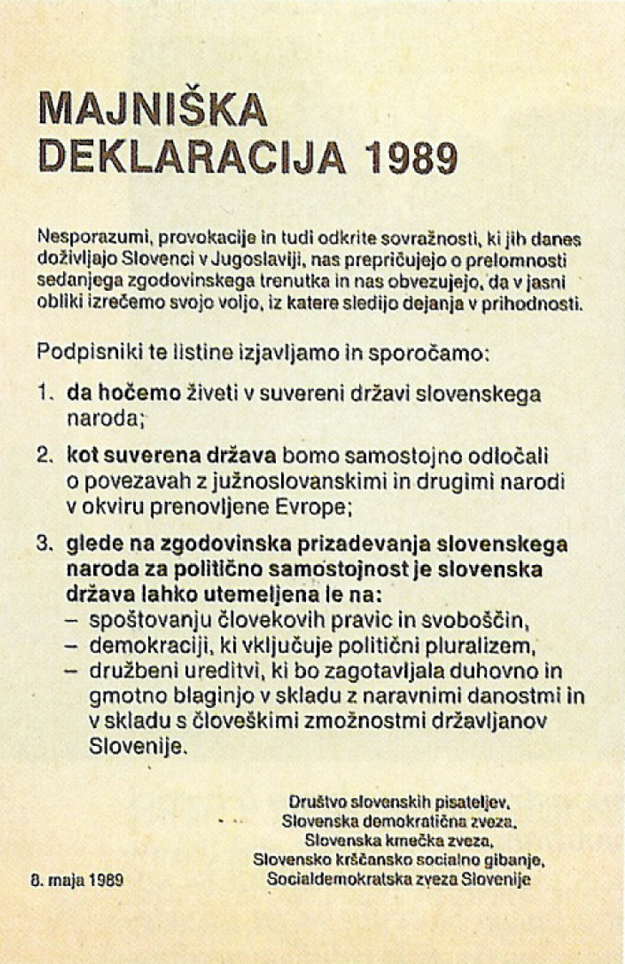
Osnovne točke Majniške deklaracije so bile:
Zahteva po suvereni državi slovenskega naroda
Zahteva po samostojnem odločanju o povezavah z južnoslovanskimi narodi in drugimi narodi v okviru prenovljene Evrope
Zahteva po spoštovanju človekovih pravic in svoboščin, vključno s političnim pluralizmom
Zahteva po taki družbeni ureditvi, ki bo zagotavljala duhovno in gmotno blaginjo slovenskim državljanom.

Slide 6
PRVI OSAMOSVOJITVENI UKREPI
Slovenski komunisti so 20.1.1990, potem ko niso upoštevali nobene od njihovih pobud, zapustili 14. kongres Zveze komunistov Jugoslavije ki je tako dokončno razpadla
1989, Srbija napovedala Sloveniji gospodarsko blokado
Marca 1990 je Slovenija razglasila gospodarsko samostojnost , aprila pa je na volitvah za predsednika slovenskega predsedstva zmagal Milan Kučan
Na parlamentarnih volitvah pa je s 126 poslanskimi sedeži proti 240 zmagala organizirana opozicija-DEMOS, ki jo je sestavljala večina opozicijskih strank. Te stranke so bile : Slovenska demokratična zveza, Socialdemokratska stranka Slovenije, Krščanski demokrati, Zeleni, Slovenska kmečka zveza
Predsednik skupščine je postal France Bučar
Vlado je sestavil krščanski demokrat Lojze Peterle, ker je njegova stranka znotraj Demosa dobila največ glasov
Najmočnejši opozicijski stranki sta bili prenovljena komunistična in liberalna stranka

Slide 7
JLA- Jugoslovanska ljudska armada TO- teritoralna obramba
Slovenska skupščina je 28. septembra in nato 4. oktobra(tedaj je bil sprejet ustavni zakon in razveljavljenih 27 jugoslovanskih zakonov) nadaljevala s sprejemanjem osamosvojitvene zakonodaje
V tem času je Sloveniji uspela tudi z osamosvajanjem na vojaškem področju. Maja 1990 je JLA iz skladišč TO pobrala precej orožja. Slovenska oblast je začela skrivaj ustanavljati posebne enote TO in nabavljati orožje. Slovenska skupščina je sprejela stališča, naj bi v 1 letu vsi slovenski naborniki služili vojaški rok v Sloveniji, septembra 1990 pa še dopolnilo k ustavi, s katerim je republiško predsedstvo prevzelo poveljevanje TO. Marca 1991 je slovenski parlament sprejel zakon, po katerem je slovenskim nabornikom prenehala obveznost vojaške službe v JLA.

Slide 8
PLEBISCIT O OSAMOSVOJITVI SLOVENIJE
V Sloveniji je 23.12.1990 potekal plebiscit o osamosvojitvi Slovenije
Vprašanje na plebiscitnem lističu se je glasilo:«Ali naj Republika Slovenija postane samostojna in neodvisna država?«
Glasovanja se je udeležilo 93,2% volilnih upravičencev; za samostojnost je glasovalo 88,2% vseh volilcev. Po zakonu naj bi bila odločitev uresničena v šestih mesecih
Še pred plebiscitom je skupščina objavila tudi Deklaracijo o spoštovanju temeljnih konvencij Sveta Evrope, sprejela pa je tudi Izjavo o dobrih namerah
Slovenska oblast je začela tudi diplomatsko akcijo, s katero je skušala drugim republikam in svetu pojasniti svoje motive pri osamosvajanju

Slide 9
25.6.1991 (27.6.-7.7.1991)
Dan, na katerega se je izpolnila stoletna želja Slovencev po samostojni državi
Osamosvojitev je Slovensko ljudstvo potrdilo z absolutno večino na referendumu 26.12.1990 s katerim se je jasno izrazila ljudska volja
z odločitvijo Slovenskega naroda se ni strinjala preostala Jugoslavija zlasti Srbija in Jugoslovanska ljudska armada
Tako je Jugoslovanska ljudska armada že naslednji dan po osamosvojitvi poskusila s silo zatreti Slovensko željo po samostojnosti. S tem se je začela t.i. Desetdnevna vojna v kateri je Slovenska Teritorialna obramba in Policija navkljub številčni in tehnični premoči sovražnika popolnoma onemogočila in porazila Jugoslovansko ljudsko armado

Slide 10
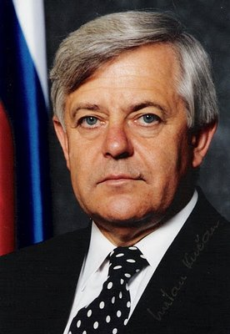
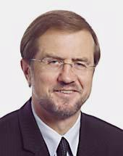
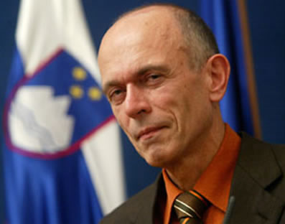
Začela so se pogajanja na Brionih, ki so se končala z podpisom Brionske deklaracije. Po določenem prehodnem obdobju se je morala celotna Jugoslovanska ljudska armada umakniti iz Slovenije in ta dan je zaznamoval konec Slovenskega boja za neodvisnost
23. decembra 1991 je bila sprejeta nova ustava
Slovenijo so priznali: 13.januarja 1992 Vatikan, 15. januarja 1992 večina držav Evropske skupnosti
22. maja 1992 je bila Slovenija kot 176. članica sprejeta tudi v OZN.
Demos je razpadel , aprila 1992 je bila izglasovana nezaupnica Lojzetu Peterletu, nasledil ga je Janez Drnovšek, ki je ostal na oblasti tudi po volitvah ‘92 in in ‘97.Za predsednika republike pa so volivci obakrat(‘92 in ‘97) izvolili Milana Kučana.

